Slide 1

PREDICT SAUDI USED CAR PRICE USING MACHINE LEARNING MODEL
Muhammad Umar Abdul Aziz

Slide 2




Business Problem
Saudi Arabia Market Opportunity
Kerajaan Arab Saudi menunjukkan pertumbuhan signifikan dalam industri jual beli mobil bekas, didorong oleh berbagai faktor ekonomi, demografis, dan teknologi. Menurut laporan Ken Research, nilai transaksi penjualan mobil bekas di Arab Saudi diproyeksikan mengalami pertumbuhan tahunan sebesar 4,5% pada periode 2019 hingga 2025 .
Pertumbuhan ini didorong oleh meningkatnya pendapatan, populasi ekspatriat, dan jumlah pengemudi perempuan pasca pelonggaran regulasi. Digitalisasi juga berperan penting melalui platform seperti Syarah.com, Haraj, dan Motory yang memudahkan konsumen mencari dan membeli mobil bekas dengan informasi detail, pembiayaan, dan layanan inspeksi.
Peningkatan kualitas kendaraan bekas melalui program sertifikasi juga meningkatkan kepercayaan konsumen. Program ini menawarkan jaminan kualitas dan layanan purna jual, menjadikan mobil bekas pilihan yang menarik bagi konsumen yang mencari nilai lebih dengan harga terjangkau .

Slide 3


Business Problem
Used Car Price Problem
Permasalahan utama dalam bisnis mobil bekas di Arab Saudi adalah ketidakpastian harga jual yang wajar. Dikutip dari mordorintelligence.com (Faisal Al-Qasabi, 2024), harga mobil sangat bergantung pada merek, model, tahun, jarak tempuh, bahan bakar, kondisi fisik, dan kelengkapan dokumen. Kurangnya informasi membuat penjual dan pembeli kesulitan menetapkan harga tepat—penjual bisa rugi atau gagal menjual, sementara pembeli bisa membayar terlalu mahal. Dikutip dari marketresearch.com (Ken Research, 2024) kurangnya transparansi harga menjadi hambatan besar dalam pertumbuhan pasar mobil bekas secara digital di Arab Saudi.

Slide 4

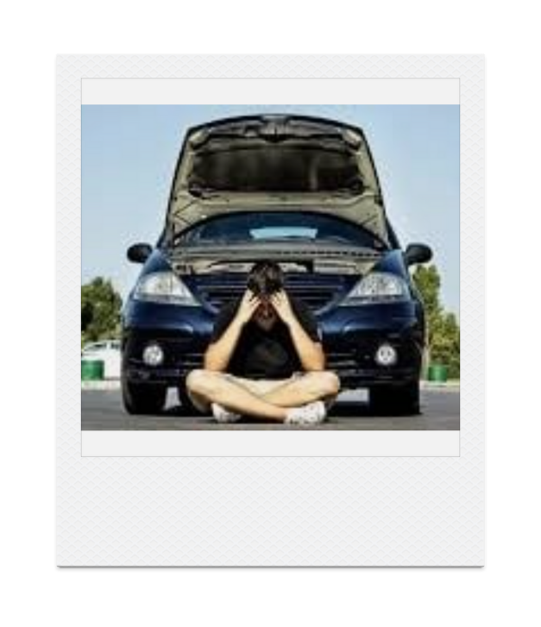
Business Problem
Problem Statement
Penjual dan pembeli mobil bekas yang tidak memiliki pemahaman cukup mengenai harga pasar mobil, akan kesulitan menentukan nilai jual atau beli yang tepat. Hal ini menyebabkan potensi kerugian finansial atau tidak terjadinya transaksi karena adanya ketidakpastian dalam menentukan harga.

Slide 5

Business Problem
Goals
Berdasarkan permasalahan tersebut, dibutuhkan pengembangan sebuah model prediktif berbasis data untuk memperkirakan harga mobil bekas berdasarkan spesifikasi kendaraan. Model ini bertujuan memberikan estimasi harga yang akurat sehingga dapat dijadikan acuan oleh penjual dan pembeli saat bertransaksi. Dengan adanya estimasi harga yang objektif, proses pengambilan keputusan menjadi lebih cepat dan efisien, serta meningkatkan kepercayaan terhadap platform digital jual beli mobil bekas seperti Syarah.com. Pada akhirnya, hal ini diharapkan dapat mendorong peningkatan volume transaksi dan mendukung pertumbuhan industri mobil bekas secara keseluruhan.

Slide 6

Business Problem
Analytical Approach
Pendekatan yang digunakan adalah analisis data spesifikasi kendaraan yang mempengaruhi harga mobil bekas, seperti merek, tipe, tahun produksi, kapasitas mesin, dan jumlah kilometer yang telah ditempuh. Setelah variabel-variabel tersebut dianalisis, dilakukan pemodelan regresi menggunakan pendekatan machine learning. Beberapa algoritma seperti regresi linier, decision tree, dan random forest akan dibandingkan untuk menentukan model dengan performa terbaik berdasarkan metrik evaluasi seperti RMSE dan MAE. Model dengan performa terbaik akan dijadikan model akhir yang dapat diintegrasikan ke dalam platform jual beli mobil online untuk membantu pengguna menentukan harga jual atau beli yang optimal.

Slide 7

Business Problem
Analytical Approach
Pendekatan yang digunakan adalah analisis data spesifikasi kendaraan yang mempengaruhi harga mobil bekas, seperti merek, tipe, tahun produksi, kapasitas mesin, dan jumlah kilometer yang telah ditempuh. Setelah variabel-variabel tersebut dianalisis, dilakukan pemodelan regresi menggunakan pendekatan machine learning. Beberapa algoritma seperti regresi linier, decision tree, dan random forest akan dibandingkan untuk menentukan model dengan performa terbaik berdasarkan metrik evaluasi seperti RMSE dan MAE. Model dengan performa terbaik akan dijadikan model akhir yang dapat diintegrasikan ke dalam platform jual beli mobil online untuk membantu pengguna menentukan harga jual atau beli yang optimal.

Slide 8


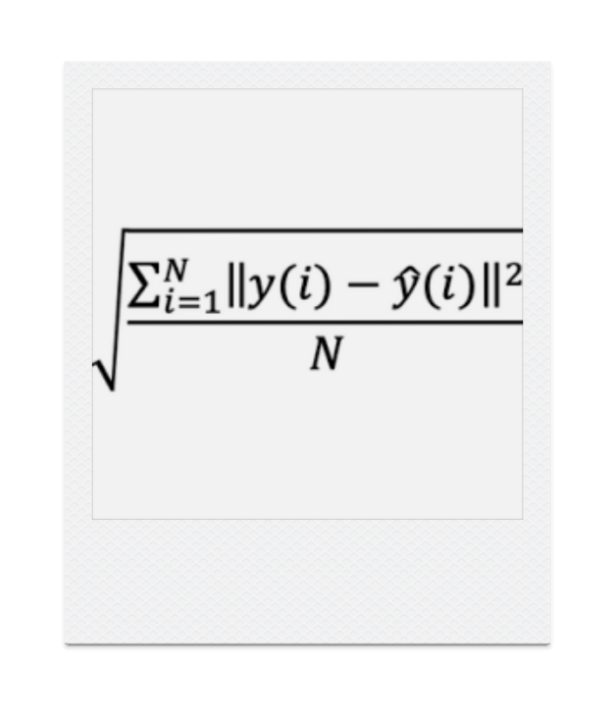
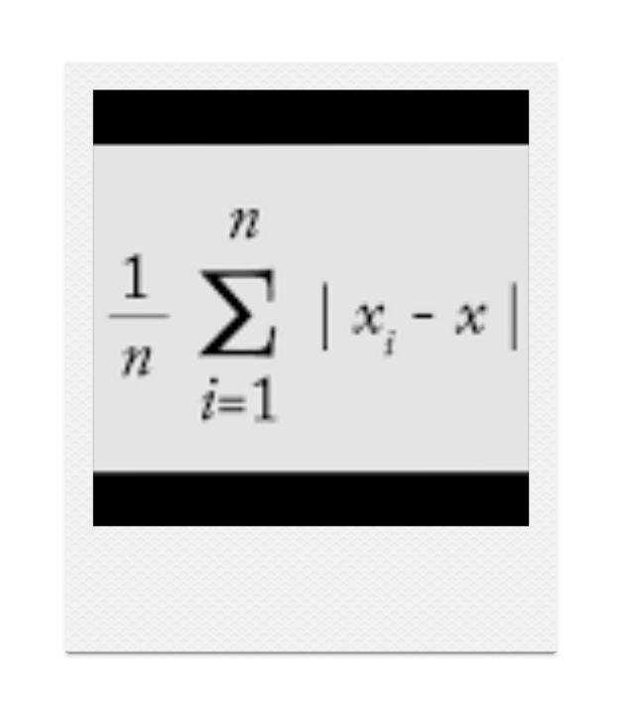
Matrix Evaluation
Matrix yang akan digunakan untuk model ini adalah:
- Root Mean Squared Error (RMSE), atau
- Mean Absolute Error (MAE)
Matrix yang diperlukan akan ditentukan setelah kita melihat karakteristik data yang akan digunakan.
Root Mean Squared Error (RMSE)
Mean Absolute Error (MAE)

Slide 9

Data Understanding &
Data Cleaning
Membaca Data
Data Preparation

Slide 10

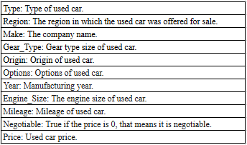
Membaca Data

Slide 11


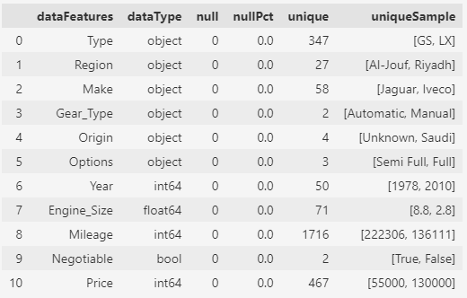

Membaca Data
Berdasarkan informasi ini diketahui bahwa dalam dataset terdapat 11 kolom dan 5264 baris.
Dengan komposisi sebagai berikut :
6 tipe data object
3 data integer
1 data float
1 data boolean

Slide 12

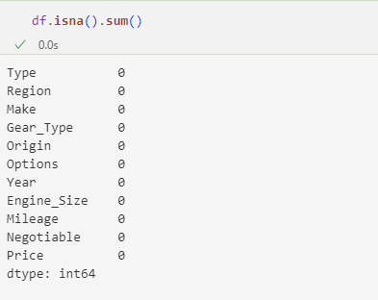
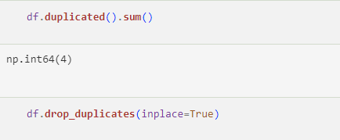
Data Preparation
1.Melakukan pengecekan missing value
2.Melakukan pengecekan dan penghapusan data terduplikasi

Slide 13

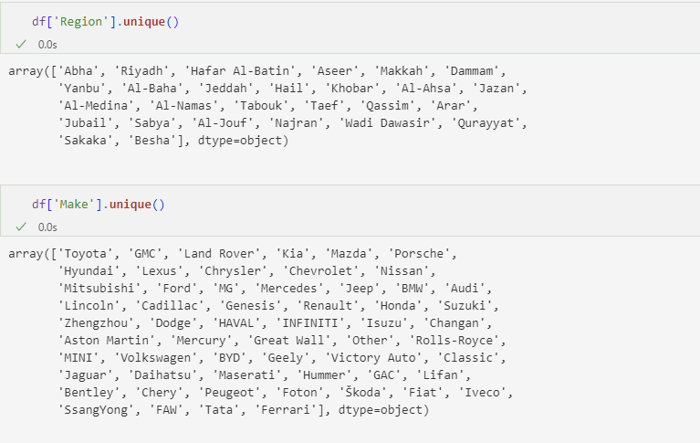
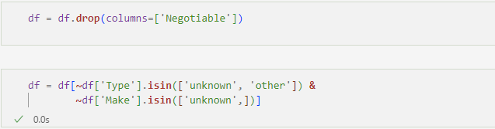
Data Preparation
3.Melihat isi kolom dari setiap data
4.Menghapus feature dan kolom yang tidak perlu

Slide 14

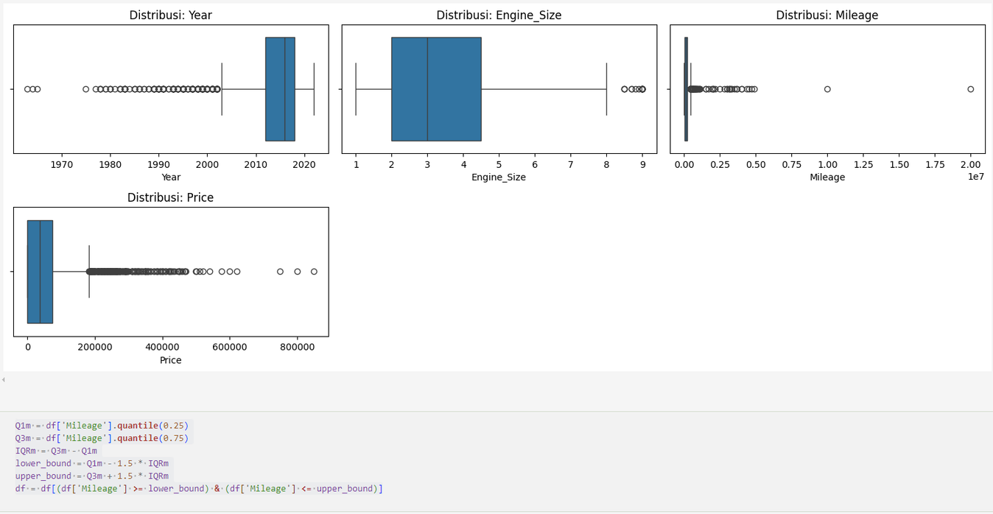
Data Preparation
5.Melakukan Treatment pada data outliers yang ekstrem

Slide 15

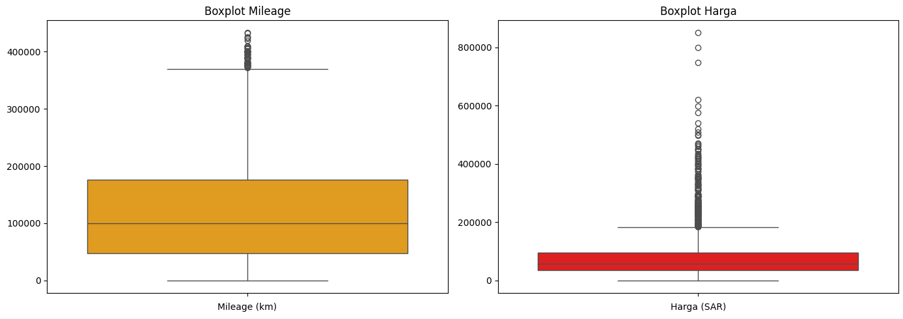
EDA
Distribusi variabel Mileage dan Price pada mobil bekas umumnya miring ke kanan, artinya sebagian besar mobil memiliki harga dan jarak tempuh rendah, sementara sebagian kecil sangat tinggi. Pola ini wajar di pasar mobil bekas, karena lebih banyak mobil terjangkau dalam kondisi baik. Namun, distribusi semacam ini bisa memengaruhi akurasi model prediksi yang mengasumsikan data berdistribusi normal. Distribusi semacam ini dapat memengaruhi kinerja model prediksi jika tidak ditangani dengan benar, karena model regresi dan algoritma statistik lainnya sering kali mengasumsikan bahwa data berdistribusi mendekati normal.
Dikutip dari Brownlee (2020), data dengan distribusi miring ke kanan sering muncul pada domain harga dan volume karena sifat alamiah dari nilai yang terbatas di bawah (tidak bisa bernilai negatif) namun tidak terbatas di atas (bisa sangat tinggi). Dalam analisis data, penting untuk mendeteksi dan menangani distribusi semacam ini untuk meningkatkan akurasi dan stabilitas model (machine learning) yang digunakan.

Slide 16

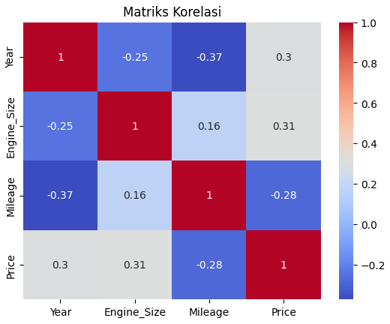

Korelasi antar Kolom Numerik
Analisis korelasi menunjukkan beberapa pola penting: mobil keluaran terbaru cenderung lebih mahal (meskipun korelasinya lemah), sedangkan jarak tempuh berkorelasi negatif dengan harga, mencerminkan kekhawatiran pembeli terhadap keausan kendaraan. Ukuran mesin yang lebih besar juga biasanya diikuti harga lebih tinggi karena identik dengan mobil premium. Namun, secara keseluruhan, korelasi numerik terhadap harga tergolong lemah, menandakan faktor non-numerik seperti kondisi fisik, riwayat perawatan, dan lokasi penjualan turut memengaruhi nilai jual.
Dikutip dari Shmueli et al. (2016), korelasi yang rendah antara fitur numerik dan target prediksi seperti harga merupakan indikasi bahwa model prediksi harus mempertimbangkan kombinasi variabel dan pendekatan non-linear untuk mendapatkan hasil yang lebih akurat.

Slide 17

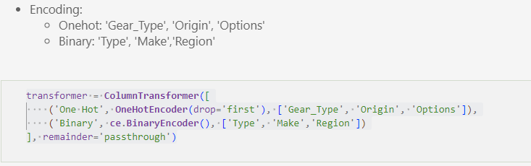

Encoding
Fitur yang diubah adalah fitur Type, Region, dan Options akan diubah dengan metode one hot encoding karena tidak memiliki urutan tertentu dan gear_type yang diubah dengan metode binary encoding karena hanya memiliki 2 unique value yang setara

Slide 18

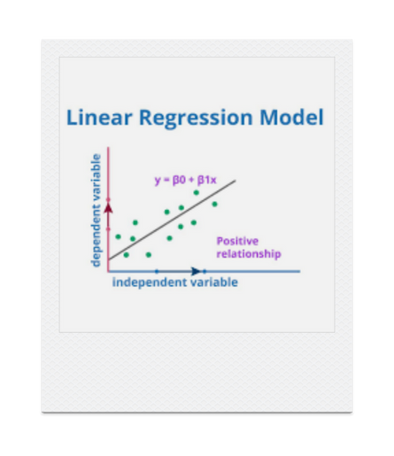
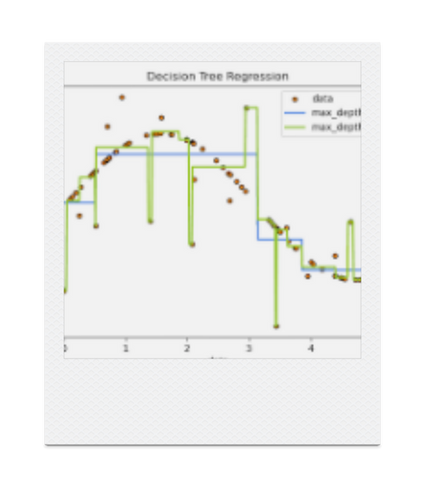
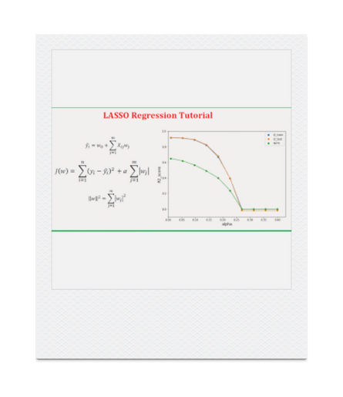
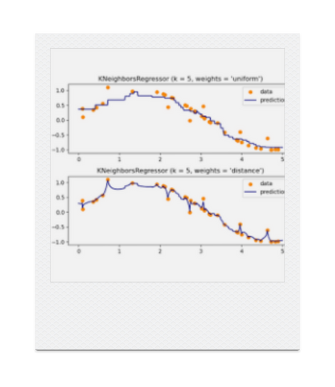
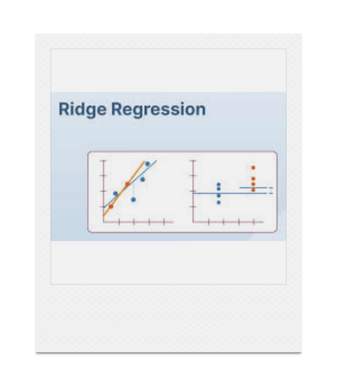
Machine Learning Modelling
Linear Regression
Decision Tree Regressor
Lasso Regression
KNN Regressor
Ridge Regression

Slide 19

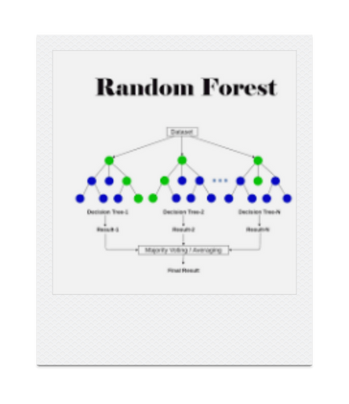
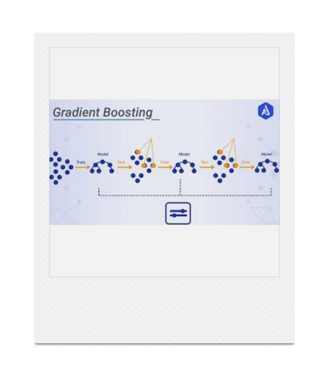
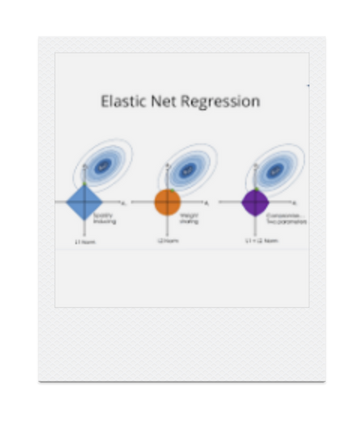
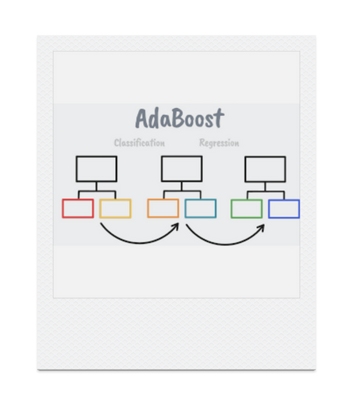
Machine Learning Modelling
Random Forest Regressor
Gradient Boosting Regressor
Elastic Net Regression
AdaBoost Regressor

Slide 20

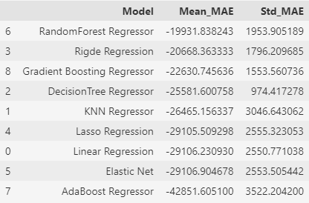
Machine Learning Modelling
Hasil cross-validation menunjukkan Random Forest Regressor memiliki performa terbaik dengan MAE -19931.83, diikuti Ridge (-20668.36), Gradient Boosting (-22630.75), Decision Tree (-25581.60), dan KNN (-26465.15). Kelima model ini menunjukkan MAE lebih rendah dibanding model lainnya, menandakan prediksi yang lebih akurat.
Model Random Forest Regressor memiliki Std_MAE cukup tinggi (1953.91), yang bisa mengindikasikan overfitting karena performanya kurang stabil di seluruh data. Sebaliknya, Ridge (1796.21) dan Gradient Boosting (1553.56) menunjukkan performa yang lebih stabil.
Berdasarkan pertimbangan tersebut, untuk tahap pengujian model selanjutnya akan digunakan dua model ensemble yaitu Random Forest Regressor dan Gradient Boosting Regressor, serta dua base model yaitu Ridge Regression dan KNN Regressor, guna memperoleh model akhir dengan performa terbaik dan generalisasi yang baik pada data baru.

Slide 21
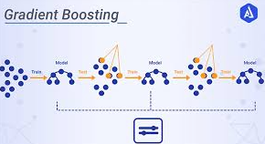
Hyper Parameter Tuning
Gradient Boosting Regressor adalah model ensemble yang membangun pohon keputusan secara bertahap, di mana setiap pohon memperbaiki kesalahan sebelumnya. Metode ini efektif untuk menghasilkan prediksi akurat, terutama pada data dengan hubungan kompleks dan nonlinier.

Slide 22

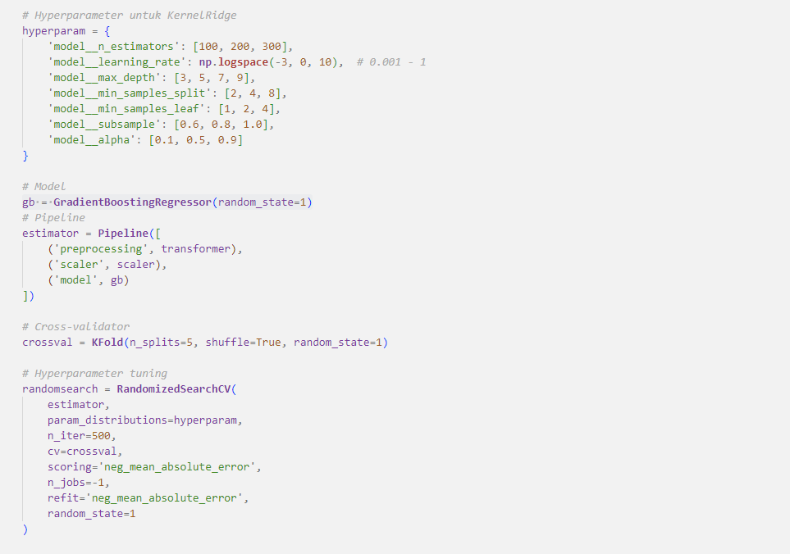
Hyper Parameter Tuning

Slide 23


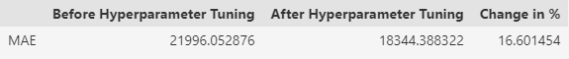
Hyper Parameter Tuning
Before & After Tuning
Dari tabel diatas dapat dilihat bahwa nilai MAE mengalami perbaikan sebesar 16.6%, karena itu kedepannya parameter hasil Hyperparameter Tuning inilah yang akan digunakan.

Slide 24

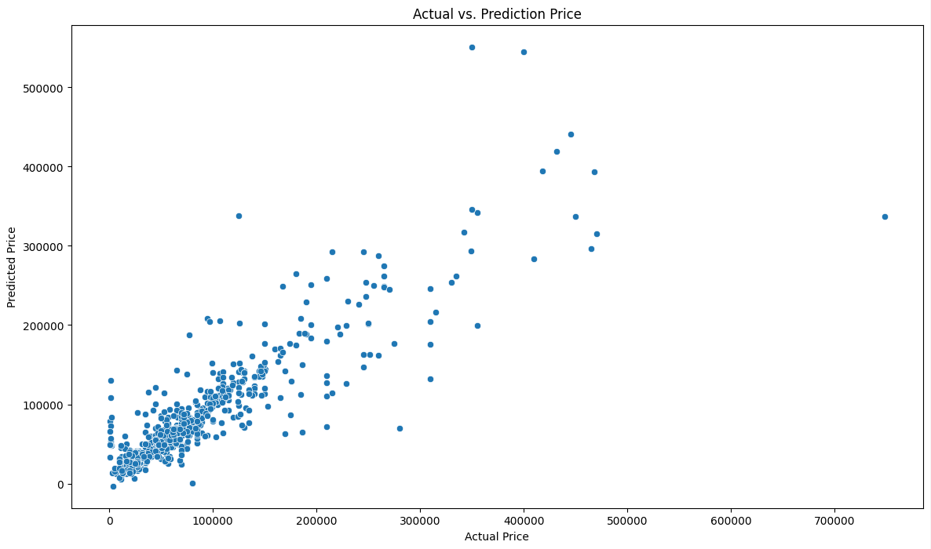
Hyper Parameter Tuning
Grafik menunjukkan perbandingan antara harga aktual dan prediksi dari model Gradient Boosting Regressor setelah hyperparameter tuning. Pola titik yang cukup linear mengindikasikan model mampu menangkap pola harga mobil bekas dengan baik.
Beberapa titik menyimpang dari garis y = x, terutama pada harga tinggi, menunjukkan error lebih besar akibat data yang sedikit di segmen tersebut. Sebaliknya, prediksi untuk mobil harga rendah dan menengah terlihat lebih rapat dan akurat.
Distribusi data yang tidak merata dan outlier pada harga ekstrem menjadi tantangan dalam pemodelan, sehingga perlu dievaluasi dalam pengolahan data dan pemilihan fitur. Meski begitu, berdasarkan visualisasi dan metrik seperti MAE, model sudah menunjukkan performa yang cukup baik.

Slide 25

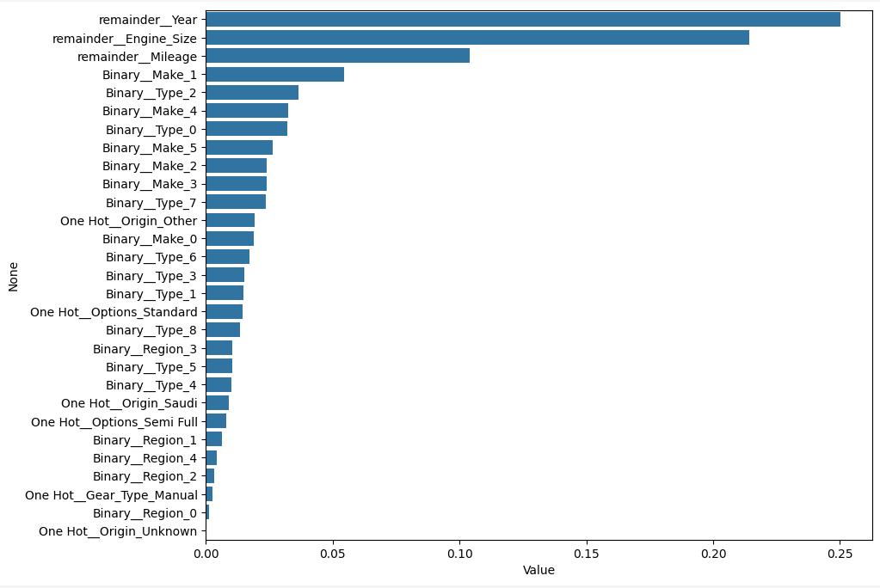
Hyper Parameter Tuning
Berdasarkan grafik feature importance dari model Gradient Boosting Regressor, fitur Year, Engine_Size, dan Mileage merupakan tiga faktor utama yang paling berpengaruh dalam memprediksi harga mobil bekas. Ketiganya memiliki nilai penting yang jauh lebih tinggi dibandingkan fitur lain, menunjukkan bahwa usia kendaraan, kapasitas mesin, dan jarak tempuh adalah indikator utama harga jual mobil.
Selain itu, beberapa fitur kategori seperti Make, Type, dan Origin juga memberikan kontribusi penting meskipun dalam skala yang lebih kecil. Hal ini menunjukkan bahwa merek dan tipe mobil juga memiliki pengaruh dalam penentuan harga, namun tidak sekuat fitur numerik seperti tahun dan mesin.

Slide 26
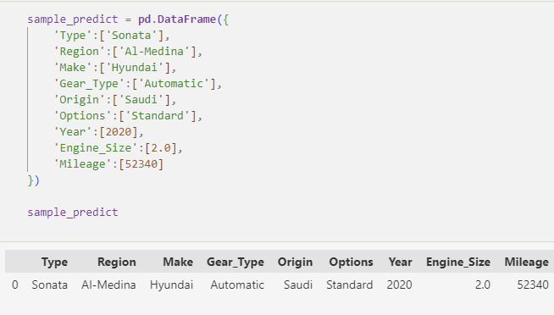
Test Model with Random Sample
Ibu Aisyah berencana menjual mobilnya, sebuah Hyundai Sonata keluaran tahun 2020. Mobil tersebut menggunakan transmisi manual, memiliki fitur standar, dan berasal dari wilayah Saudi. Mesin mobil memiliki kapasitas 2.0 liter, dan telah menempuh jarak sejauh 52.340 mil.
Karena Ibu Aisyah belum mengetahui kisaran harga pasar dari mobil tersebut, beliau ingin memasang iklan di platform jual beli mobil Syarah.com. Untuk membantu menentukan harga yang sesuai, Ibu Aisyah dapat menggunakan model prediksi harga mobil yang telah dikembangkan, yang mampu memperkirakan harga mobil berdasarkan fitur-fitur seperti tahun, mileage, kapasitas mesin, asal kendaraan, fitur, dan tipe transmisi.

Slide 27


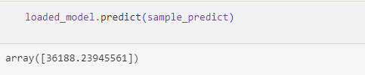
Test Model with Random Sample
Hasil
Berdasarkan model yang telah kita buat maka Ibu Aisyah dapat menjual mobilnya dengan harga sekitar 36188.2 RSA. Ibu Aisyah dapat menaikkan sedikit harga dari hasil prediksi agar mendapatkan keuntungan lebih atau mengurangi dari harga prediksi agar mobilnya terjual lebih cepat.

Slide 28


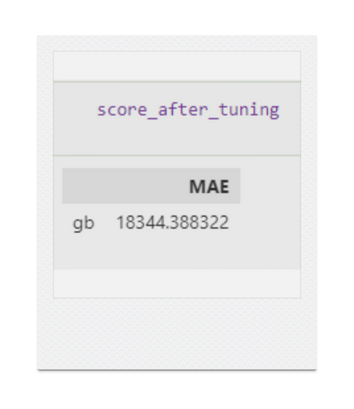
Conclusion
Kesimpulan dari analisa dan modelling yang dibuat, telah didapakan model terbaik untuk mendapatkan nilai Price berdasarkan fitur dari data Saudi Used Car. Model yang digunakan menggunakan algoritma Gradient Boosting dengan parameter yang telah dituning. Berikut adalah hasil matrik evaluasi dari model tersebut.
Berdasarkan hasil evaluasi model menggunakan metrik Mean Absolute Error (MAE), didapatkan nilai MAE sebesar 18.344 SAR. Artinya, rata-rata selisih antara harga mobil bekas yang diprediksi oleh model dengan harga sebenarnya adalah sekitar 18.344 Saudi Riyal. Untuk mobil dengan harga tinggi, misalnya hingga 850.000 SAR, kesalahan prediksi ini relatif kecil (sekitar 2,2%) dan masih dapat ditoleransi. Namun, untuk mobil dengan harga rendah seperti 500 SAR, nilai kesalahan ini menjadi sangat besar secara persentase, bahkan mencapai lebih dari 3.000%.
Kondisi ini menunjukkan bahwa model memiliki performa yang baik secara umum, namun cenderung kurang akurat pada segmen harga mobil yang sangat rendah. Oleh karena itu, pengembangan lebih lanjut dapat dilakukan dengan memberikan batas nilai minimum harga mobil agar model tidak terdistraksi oleh outlier harga yang sangat kecil.
Secara keseluruhan, model ini cukup efektif untuk diaplikasikan dalam memprediksi harga mobil bekas. Model seperti ini dapat sangat bermanfaat bagi platform jual-beli mobil seperti Syarah.com, karena dapat membantu pengguna memperkirakan harga pasar kendaraan yang mereka incar. Dengan demikian, transparansi harga akan meningkat dan potensi transaksi di platform digital akan bertambah.

Slide 29

Recommendation
Untuk meningkatkan kualitas model prediksi harga mobil bekas di masa mendatang, beberapa rekomendasi berikut dapat dipertimbangkan:
Menerapkan Batasan Minimum Harga
Dikarenakan error terbesar muncul pada mobil berharga sangat rendah, disarankan menetapkan batas minimum harga atau memisahkan model menjadi dua: satu untuk mobil harga rendah, dan satu lagi untuk harga menengah hingga tinggi, guna meningkatkan akurasi sesuai segmentasi.
Eksplorasi Fitur Non-Linear (Polinomial)
Mengingat adanya kemungkinan hubungan non-linear antara fitur dengan target Price, disarankan untuk mencoba teknik transformasi polinomial atau feature interaction. Pendekatan ini memungkinkan model menangkap pola kompleks yang mungkin tidak terdeteksi dalam model linear atau boosting biasa. Namun, penambahan kompleksitas ini harus tetap diimbangi dengan evaluasi performa model agar tidak menyebabkan overfitting.

Slide 30
Recommendation
Peningkatan Preprocessing pada Fitur Kategorikal
Beberapa fitur kategorikal seperti Make, Type, dan Origin masih memiliki pengaruh yang signifikan. Anda dapat mengevaluasi metode encoding yang digunakan, misalnya mencoba target encoding atau frequency encoding sebagai alternatif dari one-hot/binary encoding, untuk mengurangi dimensi dan menangkap pola yang lebih informatif.
Validasi Model Lebih Lanjut
Terakhir, untuk memastikan model yang dibangun dapat digunakan secara umum, disarankan untuk menggunakan teknik validasi silang (cross-validation) yang lebih ketat. Teknik ini dapat memberikan estimasi performa model yang lebih stabil dan membantu menghindari bias akibat data yang tidak merata.
Evaluasi Kolinearitas Fitur
Hasil feature importance menunjukkan bahwa fitur-fitur seperti Year, Engine_Size, dan Mileage memberikan kontribusi dominan. Untuk memastikan bahwa tidak terjadi multikolinearitas yang dapat menurunkan stabilitas model, perlu dilakukan analisis Variance Inflation Factor (VIF) pada fitur numerik. Fitur dengan nilai VIF tinggi sebaiknya dievaluasi lebih lanjut atau dieliminasi agar model lebih efisien dan tidak overfit.

Slide 31






